Slide 1
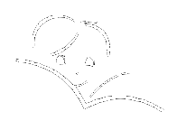
.
LUNA
OŠ Polje
Februar 2012
Mentorica: __________________
Pripravila: __________________

Slide 2
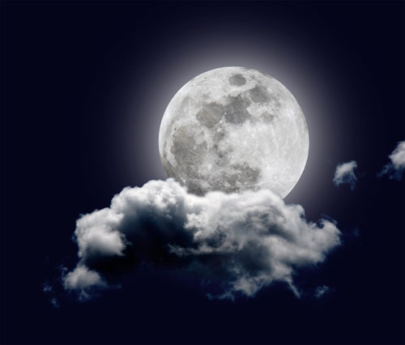
ZNAČILNOSTI
Luna je edini Zemljin naravni satelit
in nam najbližje nebesno telo.
Njegova krožnica je eliptične oblike.
Velikost - je eden izmed
največjih satelitov v Sončnem sistemu
Masa - 81 krat manjša od
mase Zemlje
Izraz Luna prihaja iz latinščine, grški izraz
pa je “Selene”.
Simbol lune je srp.
Luna je nastala pred 4,5 milijardami let.

Slide 3
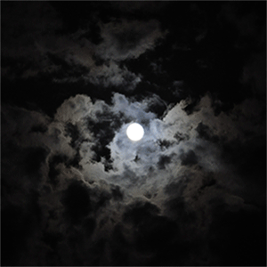
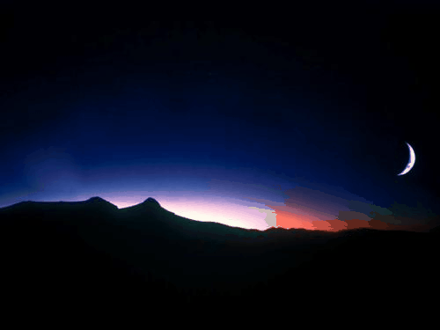
ZNAČILNOSTI
Polmer 1738 km Površina 3,796×10E7 km Prostornina 2,199×10E10 km2 Masa 7,35×10E22 kg Povprečna gostota 3,34 kg/dm3 Gravitacijski pospešek na površju 1,61 m/s2 Povprečna hitrost na tiru 1,02 km/s Druga kozmična hitrost 2,4 km/s

Slide 4
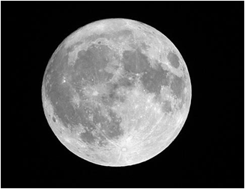
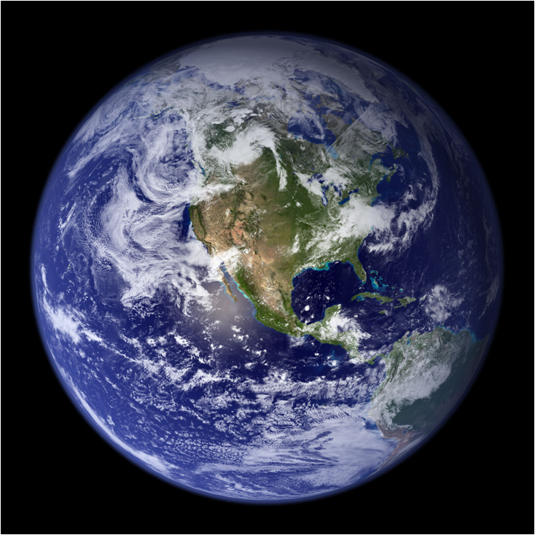
384 401km
1,3s

Slide 5
LUNIN MRK
Lunin mrk nastane, kadar Luna pri gibanju okrog Zemlje pride v Zemljino senco. Sonce sveti na vse strani. Sveti tudi proti Luni, Zemlja, ki stoji vmes, meče senco. V to senco pride Luna (slika).
Lunin mrk vidijo vsi Zemljani, ki imajo tedaj Luno nad obzorjem.

Slide 6
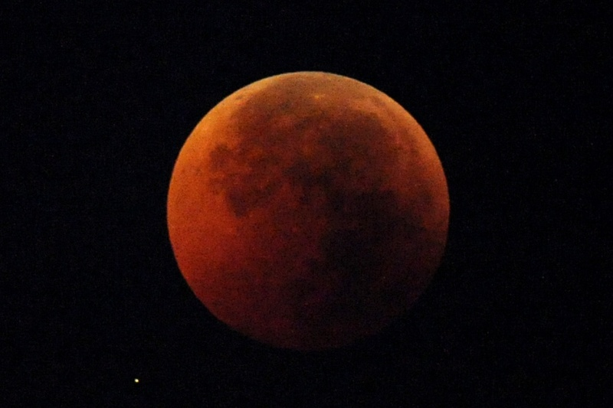

Slide 7
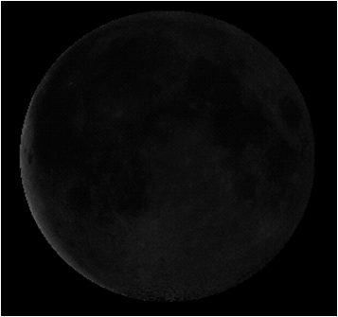
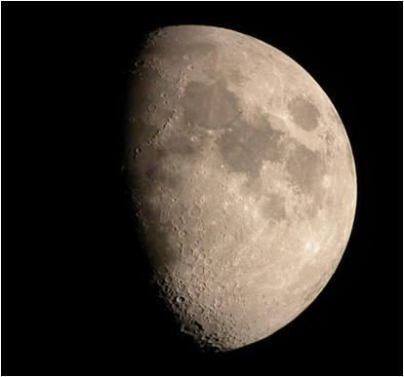
LUNINE MENE
Prazna Luna - Mlaj
Prvi krajec
Osvetljena stran Lune je obrnjena stran od Zemlje.
Desna stran Lune je svetla.

Slide 8
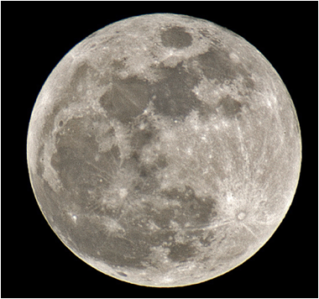
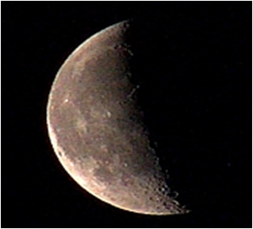
Polna Luna - Ščip
Zadnji krajec
Zemlja se nahaja med Soncem in Luno – celotna površina Lune ki je obrnjena proti nam je svetla.
Leva stran Lune je svetla.

Slide 9
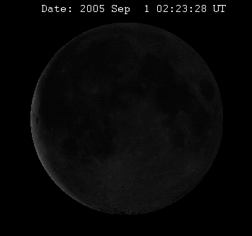
Ko Luna kroži okoli Zemlje izgleda, kot da se spreminja njena oblika. Vendar pa v bistvu zgolj gledamo različne dele osvetljene polovice Lune.

Slide 10
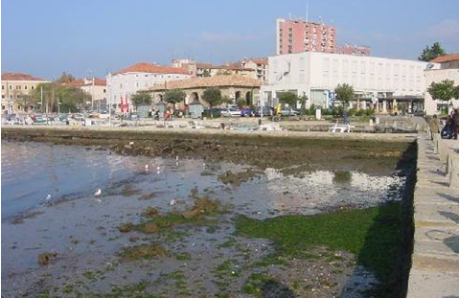
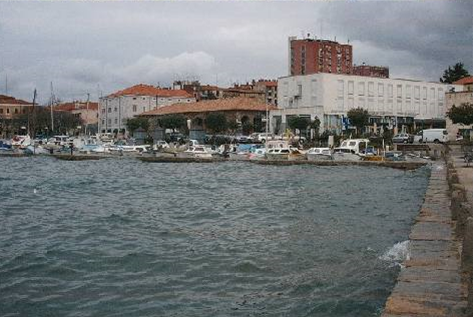
BIBAVICA
Bibavica ali plimovanje je izraz ki opisuje spreminjanje višine vodne gladine (plima , oseka).
Na morske mene vpliva gravitacijska sila predvsem Lune in v manjši meri Sonca.
PLIMA
OSEKA

Slide 11
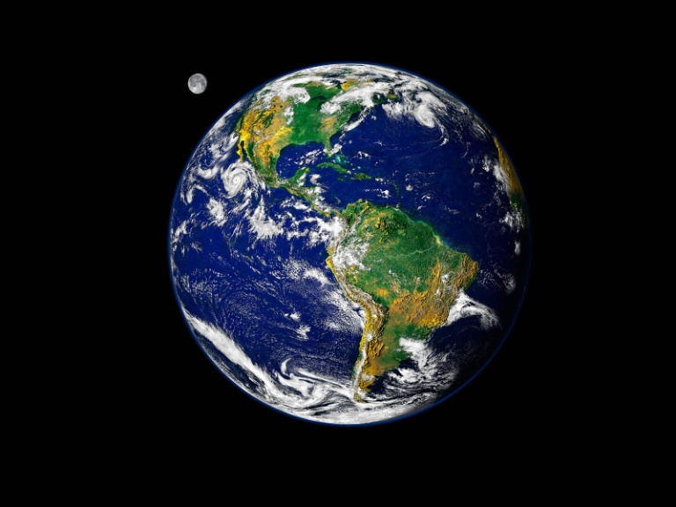
SISTEM ZEMLJE IN LUNE
Sistem Zemlje in Lune bi v mnogih pogledih lahko opredelili tudi
kot sistem dveh planetov.
Pogosto pravimo, da "kroži Luna okoli Zemlje". Vendar to ni
povsem pravilno. Natančneje bi morali reči, da krožita Zemlja in
Luna okoli skupnega težišča, a to težišče leži globoko v Zemljini
krogli.

Slide 12
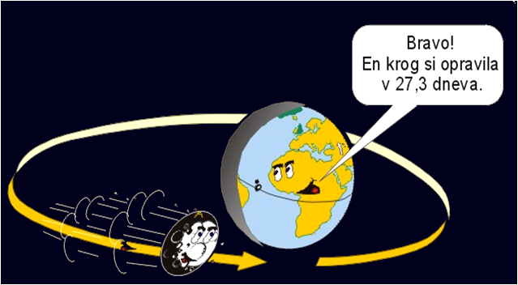

Slide 13
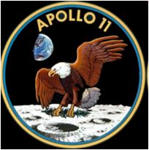
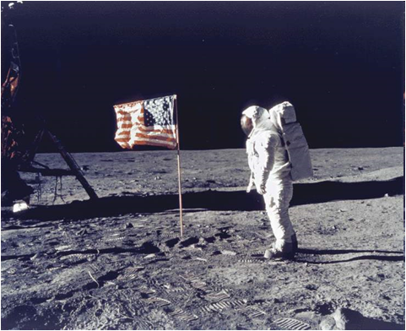
MISIJA APOLLO 11
Ameriški astronavt Neil Armstrong je kot prvi človek stopil na Luno.
20. julija 1969 je tako uresničil napoved nekdanjega predsednika ZDA Johna F. Kennedyja iz leta 1961, da bodo Američani do konca desetletja na Luno poslali človeka.
“To je majhen korak za človeka, a velik skok za človeštvo.”
Neil Armstrong

Slide 14
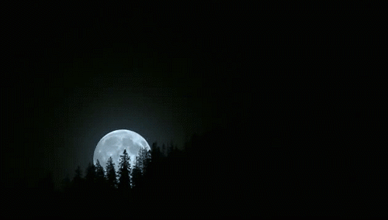
VIRI
http://www.google.si/imghp?hl=sl&tab=wi
http://sl.wikipedia.org/wiki/Luna
http://baza.svarog.org/astronomija/luna.php

